Slide 1


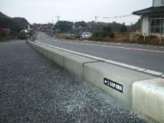

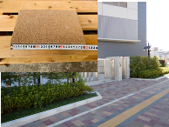
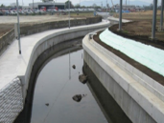


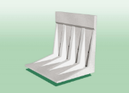
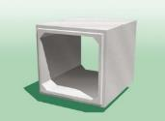
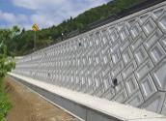
CO2吸収型コンクリート
CO2原料のポリカーボネート
◆ 用途例
◆ 用途例
道路ブロック
型枠
舗装ブロック
（※出典:旭化成HP）
用途拡大の
技術開発
【ヘッドライトカバー】
【携帯電話の筐体】
CO2原料の化粧品用プラスチック容器
構造物の梁
◆ 製品イメージ
ダム
河川構造物
提供：日本ロレアル(株)
宅地造成用等のL字擁壁
共同溝・地下道等のボックスカルバート
護岸ブロック
構造物の柱

